Slide 1
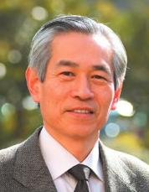
「組織論」（説明5）
Ⅱ章：分業のタイプ
城西国際大学大学院 ビジネスデザイン研究科
担当：経営学博士 伊東俊彦
Mail： toko-ito-yama@k5.dion.ne.jp
本レジュメは、「『組織デザイン』沼上幹、日本経済新聞、2004」を参考にして作成した
5_organization.pptx

Slide 2

Ⅱ章の構成
組織デザイン
１ 分業の種類
２ 各タイプの分業のメリット

Slide 3
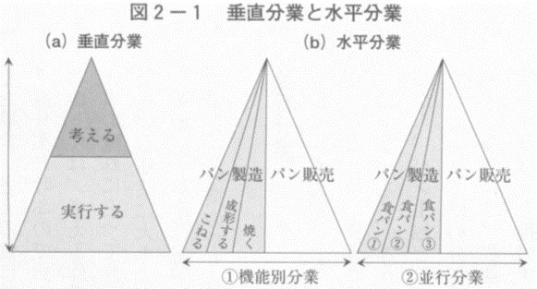
１ 分業の種類-1
Ⅱ章：分業のタイプ
(1) 垂直分業と水平分業-1
  垂直分業とは
    考える作業と実行する作業の分割
    長期戦略を策定するタスクと短期の現場適応を考えるタスクを分離すること

Slide 4
１ 分業の種類-2
Ⅱ章：分業のタイプ
(1) 垂直分業と水平分業-2
  水平分業とは
    仕事の流れに沿って
    行われる分業
(2) 並行分業
  並行分業とは
    水平分業のひとつ
    同一あるいは類似の作業プロセスを複製して数量の分担を行うこと
    場所や設備等を共有し、生産量全体を分担しあう分業
    時間的な分割を行う場合もある

Slide 5
１ 分業の種類-3
Ⅱ章：分業のタイプ
(3) 機能別分業-1
  機能別分業とは
    全体に対して果たす機能に応じてタスクを分割すること
    各機能を担う部分は、それだけでは不完全で、機能的に
    統合されて全体として成立

Slide 6
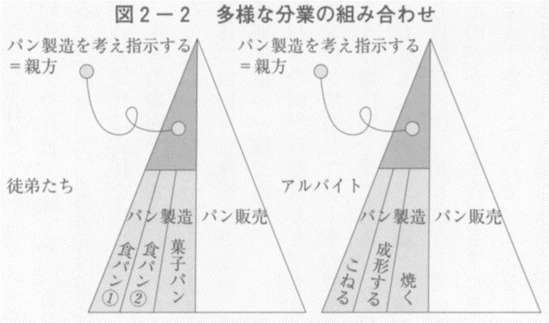
１ 分業の種類-4
Ⅱ章：分業のタイプ
(3) 機能別分業-2
  多様なタイプの分業
    現実組織では多様なタイプの分業が組み合わされている

Slide 7
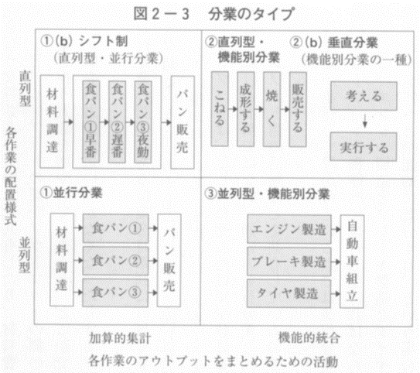
１ 分業の種類-5
Ⅱ章：分業のタイプ
(4) 分業タイプの整理-1

Slide 8
１ 分業の種類-6
Ⅱ章：分業のタイプ
(4) 分業タイプの整理-2
  機能別組織
    直列型・機能別分業を基本原理とする組織形態
  事業部制組織
    並行分業を基本原理とする組織形態

Slide 9
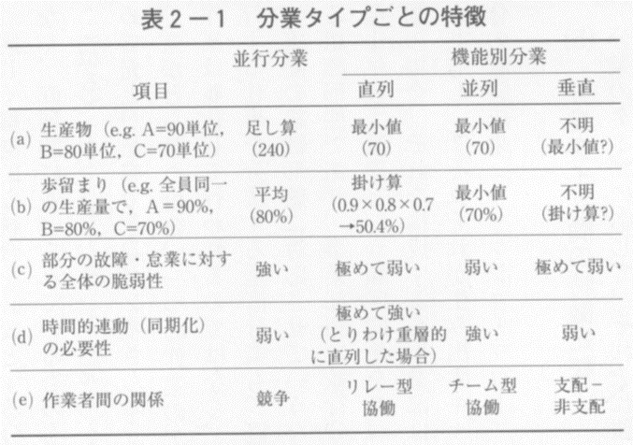
１ 分業の種類-7
Ⅱ章：分業のタイプ
(5) 分業タイプ間の特徴比較-1

Slide 10
１ 分業の種類-8
Ⅱ章：分業のタイプ
(5) 分業タイプ間の特徴比較-2
  生産力
    直列分業と並列分業に差はない
  歩留まり
    並行分業は各歩留まりの平均値
    直列分業は各歩留まりの掛け算
    並列分業は各歩留まりの最小値
  部分の影響の全体への影響（脆弱性）
    並行分業が一番強い
    直列分業と垂直分業は極めて弱い

Slide 11
１ 分業の種類-9
Ⅱ章：分業のタイプ
(5) 分業タイプ間の特徴比較-3
  同期化の必要性
    直列分業は極めて強く
    並列分業は次に強い
    並行分業・垂直分業は弱い
  作業者間の関係
    垂直分業は支配する側とされる側の意識が発達
    並行分業は自律的作業のため協力意識は薄く競争関係が発達
    直列分業はリレーのような協働関係になる
    並列分業はチーム競技における協働関係になる

Slide 12
１ 分業の種類-10
Ⅱ章：分業のタイプ
(5) 分業タイプ間の特徴比較-4
  分業全体としての関係
    分業すると仕事の切れ目を堺に異なる組織文化が発達
    本来は協働しなければならないのに逆に協働を阻害する
    機能的に統合する必要性があるが、統合は難しく調整の努力が必要

Slide 13
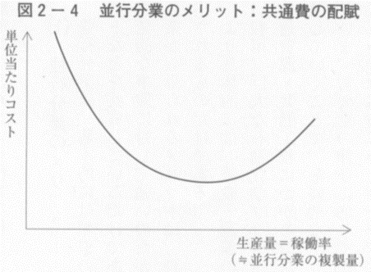
2 各タイプの分業のメリット-1
Ⅱ章：分業のタイプ
(1) 平行分業のメリット：共通費の配賦
  共通資源・共有工程にかかるコストを並行作業に配賦
  共通費の節約や単位当たりコストの逓減 ⇒ なぜ増加

Slide 14
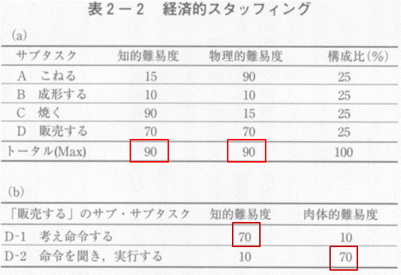
2 各タイプの分業のメリット-2
Ⅱ章：分業のタイプ
(2) 機能別分業のメリット①：共通費の配賦
  機能別分業の共通費の配賦のメリットは並行分業より少ない
(3) 機能別分業のメリット②：経済スタッフィング-1

Slide 15
2 各タイプの分業のメリット-2
Ⅱ章：分業のタイプ
(3) 機能別分業のメリット②：経済的スタッフィング-2
  分業しない場合
    a：90点の人材が必要
    b:難しい
  分業する場合
    a・bは経済的メリット
    ⇒ バベッジの原理
  バベッジの原理の詳細
    希少資源の有効活用と雇用機会の拡大
    支払い賃金の減少
    ただし短期的なメリットのみ追求は問題も招く

